Slide 2
Reminder…
Διαλέξεις
Προαιρετική παρουσία!
Είστε εδώ γιατί θέλετε να ακούσετε/συμμετέχετε
Δεν υπάρχουν απουσίες
Υπάρχει σεβασμός στους συναδέλφους σας και στην εκπαιδευτική διαδικασία
COVID attention: προσέρχεστε με τα απαραίτητα δικαιολογητικά
Προστατέψτε εσάς και τους συναδέλφους σας: απέχετε από το μάθημα αν δεν είστε/αισθάνεστε καλά

Slide 3
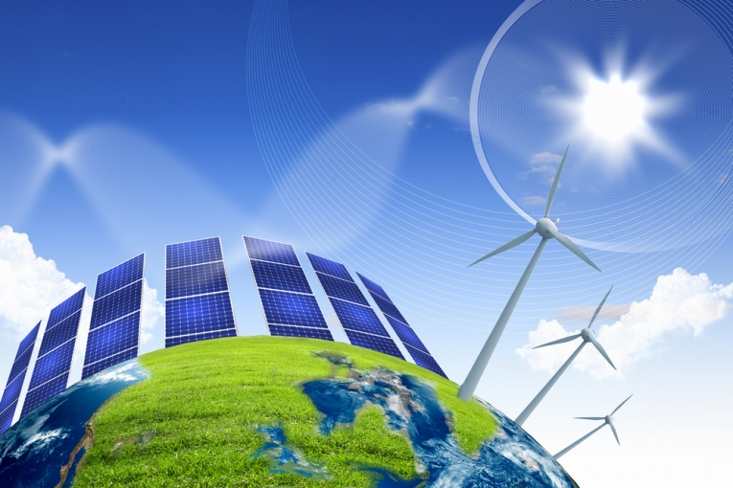
Φυσική για Μηχανικούς
Ενέργεια Συστήματος
Εικόνα: Στη φυσική, η ενέργεια είναι μια ιδιότητα των αντικειμένων που μπορεί να μεταφερθεί σε άλλα αντικείμενα ή να μετατραπεί σε διάφορες μορφές, αλλά δεν μπορεί να δημιουργηθεί ή να καταστραφεί. Η "ικανότητα ενός συστήματος να παράγει έργο" είναι μια κοινή περιγραφή, αλλά είναι δύσκολο να δοθεί ένας ενιαίος συνολικός ορισμός της ενέργειας, εξαιτίας των πολλών μορφών της.

Slide 4
Φυσική για Μηχανικούς
Ενέργεια Συστήματος
Εικόνα: Στη φυσική, η ενέργεια είναι μια ιδιότητα των αντικειμένων που μπορεί να μεταφερθεί σε άλλα αντικείμενα ή να μετατραπεί σε διάφορες μορφές, αλλά δεν μπορεί να δημιουργηθεί ή να καταστραφεί. Η "ικανότητα ενός συστήματος να παράγει έργο" είναι μια κοινή περιγραφή, αλλά είναι δύσκολο να δοθεί ένας ενιαίος συνολικός ορισμός της ενέργειας, εξαιτίας των πολλών μορφών της.

Slide 5
Ενέργεια Συστήματος (review…)
Κινητική Ενέργεια
$$K=\frac{1}{2}mu^{2}⇒ΔK=\frac{1}{2}mu_{f}^{2}−\frac{1}{2}mu_{i}^{2}$$
Σχετίζεται με την κίνηση ενός συστήματος (των μελών του)
Βαρυτική Δυναμική Ενέργεια
$$U_{g}=mgy⇒ΔU_{g}=mgy_{f}−mgy_{i}$$
Σχετίζεται με την αλλαγή σχετικής θέσης (κατακόρυφη απομάκρυνση $y$) των μελών του συστήματος σε σχέση με τη Γη

Slide 6
Ενέργεια Συστήματος (review…)
Ελαστική Δυναμική Ενέργεια
$$U_{s}=\frac{1}{2}kx^{2}⇒ΔU_{s}=\frac{1}{2}kx_{f}^{2}−\frac{1}{2}kx_{i}^{2}$$
Σχετίζεται με τη μετατόπιση από τη θέση ισορροπίας ενός συστήματος ελατηρίου-σώματος
Θερμική Ενέργεια
$$ΔE_{th}=f_{k}Δx=−W_{friction}$$
Σχετίζεται με τη μεταβολή στη θερμοκρασία του συστήματος σώμα-επιφάνεια

Slide 7
Ενέργεια Συστήματος (review…)
Θεώρημα Μεταβολής Κινητικής Ενέργειας – Έργου
Όταν σε ένα σύστημα ασκούνται εξωτερικές δυνάμεις, το συνολικό έργο που παράγεται από αυτές στο σύστημα ισούται με τη μεταβολή στην κινητική ενέργεια του συστήματος
$$ΔK=K_{f}−K_{i}=\sum{W_{ext. forces}}$$

Slide 8
Ενέργεια Συστήματος (review…)
Αρχή Διατήρησης Μηχανικής Ενέργειας
Όταν σε ένα σύστημα ασκούνται αποκλειστικά εσωτερικές συντηρητικές δυνάμεις, η μηχανική ενέργεια του συστήματος διατηρείται:
$$ΔK+ΔU=0$$
Συντηρητικές ονομάζονται οι δυνάμεις που:
Το έργο τους σε κλειστή διαδρομή είναι μηδέν
Το έργο τους δεν εξαρτάται από τη διαδρομή που ακολουθεί το σώμα στο οποίο παράγεται

Slide 9
Ενέργεια Συστήματος (review…)
Συνάρτηση δυναμικής ενέργειας
Όταν μια εσωτερική συντηρητική δύναμη $F_{int}$ προκαλεί μεταβολή στη δυναμική ενέργεια ενός συστήματος, τότε αποδεικνύεται ότι
$$F_{int,x}=−\frac{dU}{dx}, F_{int,y}=−\frac{dU}{dy}, F_{int,z}=−\frac{dU}{dz}$$
Η συνάρτηση $U\left(x,y,z\right)$ ονομάζεται συνάρτηση δυναμικής ενέργειας και μπορούμε να εξάγουμε το είδος ισορροπίας ενός συστήματος από τη μορφή της

Slide 10
Ενέργεια Συστήματος (review…)
$$U(x)$$

Slide 11
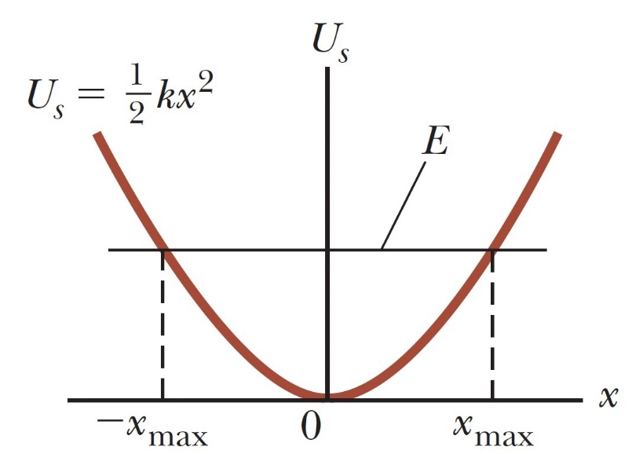
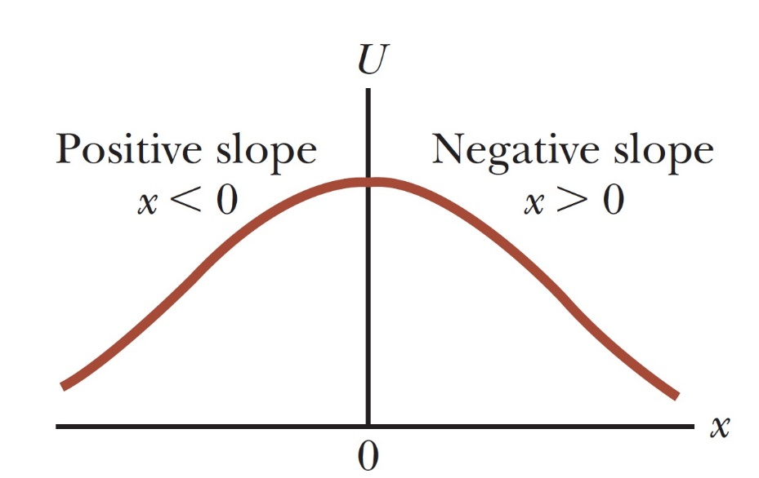
Ενέργεια Συστήματος
$$F_{x}=−\frac{dU}{dx}$$
Η κλίση $\frac{dU}{dx}$ μας πληροφορεί για την ευστάθεια ή αστάθεια ενός συστήματος
Παραδείγματα:
$$\frac{dU}{dx}<0⇒F_{x}>0$$
$$\frac{dU}{dx}>0⇒F_{x}<0$$
$$\frac{dU}{dx}>0⇒F_{x}<0$$
$$\frac{dU}{dx}<0⇒F_{x}>0$$
$$\vec{F}↑↓\vec{x}$$
$$\vec{F}↑↓\vec{x}$$
$$\vec{F}↑↑\vec{x}$$
$$\vec{F}↑↑\vec{x}$$

Slide 12
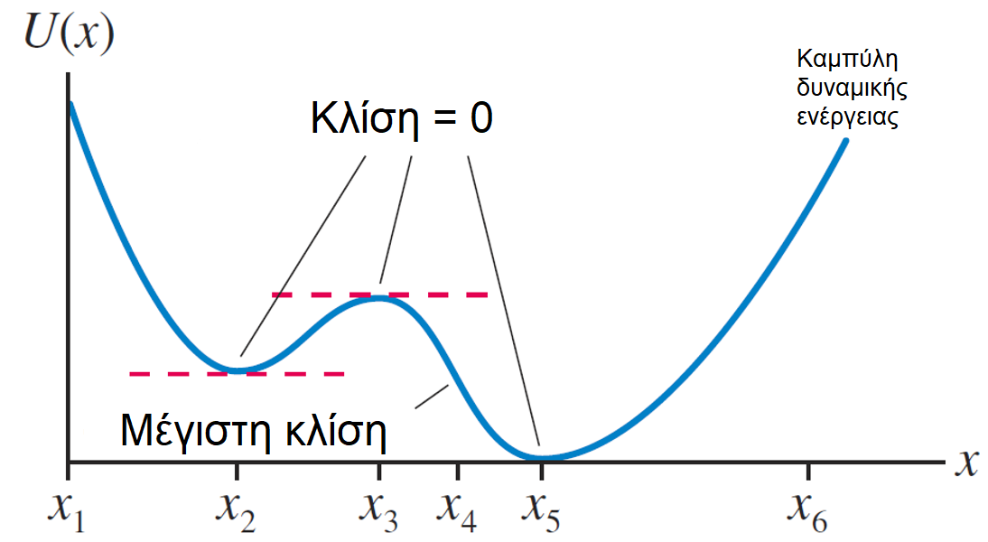
Ενέργεια Συστήματος
Ένα πραγματικό σύστημα μπορεί να έχει περιοχές ευσταθούς, ασταθούς, και ουδέτερης ισορροπίας

Slide 13
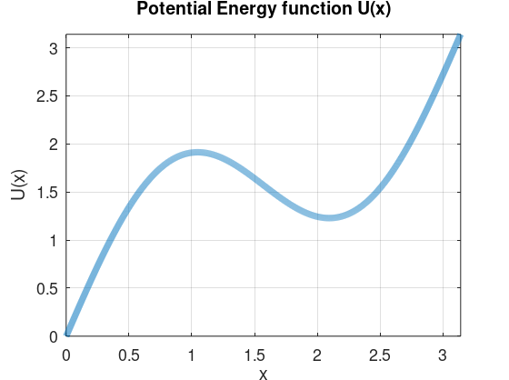
Ενέργεια Συστήματος
Παράδειγμα:
Ένα σύστημα έχει δυναμική ενέργεια $U\left(x\right)=x+\sin\left(2x\right)$ με $x$ σε μέτρα στο διάστημα $0≤ x≤ π$. α) Βρείτε τις θέσεις ισορροπίας στο διάστημα $[0, π]$. β) Για καθεμιά από αυτές, ελέγξτε το είδος της θέσης ισορροπίας.

Slide 14
Ενέργεια Συστήματος
Παράδειγμα – Λύση:
Ένα σύστημα έχει δυναμική ενέργεια $U\left(x\right)=x+\sin\left(2x\right)$ με $x$ σε μέτρα στο διάστημα $0≤ x≤ π$. α) Βρείτε τις θέσεις ισορροπίας στο διάστημα $[0, π]$.

Slide 15
Ενέργεια Συστήματος
Παράδειγμα – Λύση:
Ένα σύστημα έχει δυναμική ενέργεια $U\left(x\right)=x+\sin\left(2x\right)$ με $x$ σε μέτρα στο διάστημα $0≤ x≤ π$. β) Για καθεμιά από αυτές, ελέγξτε το είδος της θέσης ισορροπίας.

Slide 16
Ενέργεια Συστήματος
Παράδειγμα – Λύση:
Ένα σύστημα έχει δυναμική ενέργεια $U\left(x\right)=x+\sin\left(2x\right)$ με $x$ σε μέτρα στο διάστημα $0≤ x≤ π$. β) Για καθεμιά από αυτές, ελέγξτε το είδος της θέσης ισορροπίας.

Slide 17
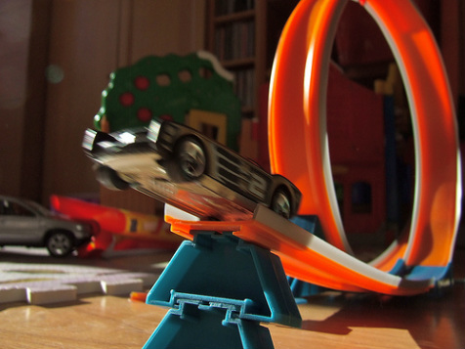
Φυσική για Μηχανικούς
Διατήρηση της Ενέργειας
Εικόνα: Η μετατροπή της δυναμικής ενέργειας σε κινητική κατά την ολίσθηση ενός παιχνιδιού σε μια πλατφόρμα. Μπορούμε να αναλύσουμε τέτοιες καταστάσεις με τις τεχνικές που θα δούμε σε αυτή τη διάλεξη.

Slide 18
Φυσική για Μηχανικούς
Διατήρηση της Ενέργειας
Εικόνα: Η μετατροπή της δυναμικής ενέργειας σε κινητική κατά την ολίσθηση ενός παιχνιδιού σε μια πλατφόρμα. Μπορούμε να αναλύσουμε τέτοιες καταστάσεις με τις τεχνικές που θα δούμε σε αυτή τη διάλεξη.

Slide 19
Διατήρηση της Ενέργειας
Γνωρίσαμε δυο ενεργειακά θεωρήματα
ΘΜΚΕΕ
ΑΔΜΕ
Υπάρχει άλλο?
Διαφορετικές υποθέσεις για καθένα από αυτά
Οι υποθέσεις σχετίζονταν με το σύστημα και τις δυνάμεις που δρουν στο σύστημα
Εσωτερικές ή εξωτερικές
Συντηρητικές ή μη
Ας κάνουμε μια τελευταία, ομαδική θεώρηση σε αυτά

Slide 20
Διατήρηση της Ενέργειας
Μη απομονωμένα συστήματα
Σύστημα βρίσκεται σε «επικοινωνία» με το περιβάλλον του μέσω μεταφοράς ενέργειας
Υπάρχει ενεργειακό «πάρε-δώσε» με το περιβάλλον
Θεώρημα Μεταβολής Κινητικής Ενέργειας – Έργου
Εξωτερική δύναμη αλλάζει μέσω έργου την κινητική ενέργεια ενός συστήματος-σώματος
Έχουμε δει μόνο το έργο ως μέσο μεταφοράς ενέργειας σε ένα σύστημα
Φυσικά, υπάρχουν κι άλλοι τρόποι…

Slide 21
Διατήρηση της Ενέργειας

Slide 22
Διατήρηση της Ενέργειας
Μη απομονωμένα συστήματα
Κινητική Ενέργεια
Δυναμική Ενέργεια
Θερμική Ενέργεια

Slide 23
Διατήρηση της Ενέργειας
Μη απομονωμένα συστήματα
Αν η συνολική ενέργεια σε ένα σύστημα αλλάζει, αυτό συμβαίνει ΜΟΝΟΝ αν ενέργεια έχει μεταφερθεί από ή στο περιβάλλον του συστήματος, με κάποιον μηχανισμό
Αρχή Διατήρησης της Ενέργειας – ΑΔΕ $ΔE_{system}=\sum{T}$
όπου $E_{system}$ είναι η συνολική ενέργεια του συστήματος (κάθε μορφής), και $T$ είναι το ποσό της ενέργειας που μεταφέρεται εκτός ή εντός συστήματος με κάποιο μηχανισμό

Slide 24
Διατήρηση της Ενέργειας
Μη απομονωμένα συστήματα $ΔK+ΔU+ΔE_{th}=\sum{W_{ext. forces}}$
Αν το σύστημα είναι μονομελές, τότε
$$ΔK=\sum{W_{ext. forces}}$$
Αν το σύστημα είναι πολυμελές με παρουσία μόνο δυναμικών ενεργειών, τότε
$$ΔK+ΔU=\sum{W_{ext. forces}}$$
$$ΔE_{system}$$
ΑΔΕ
ΘΜΚΕΕ
ΑΔΕ

Slide 25
Διατήρηση της Ενέργειας
Απομονωμένα (κλειστά) συστήματα
Δεν υπάρχει «εισαγωγή/διαφυγή» ενέργειας με κανένα τρόπο
Η συνολική ενέργεια του συστήματος είναι σταθερή
Αρχή Διατήρησης της Ενέργειας – ΑΔΕ
$$ΔE_{system}=0$$

Slide 26
Διατήρηση της Ενέργειας
Απομονωμένα (κλειστά) συστήματα
Αναγκαστικά πολυμελές σύστημα
Αρχή Διατήρησης της Ενέργειας – ΑΔΕ $ΔΚ+ΔU+ΔE_{th}=0$
αν ασκούνται συντηρητικές και μη δυνάμεις, δηλ. σε κάθε περίπτωση!
Αρχή Διατήρησης Μηχανικής Ενέργειας – ΑΔΜΕ $ΔE_{mech}=ΔΚ+ΔU=0$
μόνον όταν ασκούνται αποκλειστικά συντηρητικές δυνάμεις!
ΑΔΕ
ΑΔΜΕ

Slide 27
Διατήρηση της Ενέργειας
Στρατηγική επίλυσης προβλημάτων
Σύστημα
Μονομελές
Πολυμελές
Μη απομονωμένο
Μη απομονωμένο
Απομονωμένο
$$ΔE_{sys}=ΣW_{ext}$$
Μόνο συντηρητικές δυνάμεις
$$ΔK=ΣW_{ext}$$
$$ΔK+ΔU=0$$
Αρχή Διατήρησης Ενέργειας
Θεώρημα Μεταβολής Κινητικής Ενέργειας – Έργου
Αρχή Διατήρησης Μηχανικής Ενέργειας
$$ΔE_{sys}=0$$

Slide 28
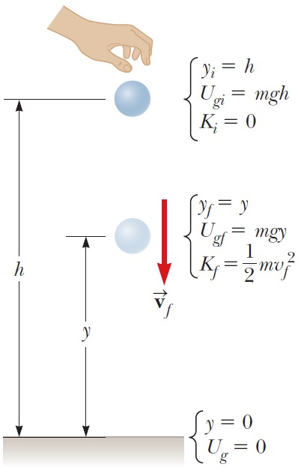
Διατήρηση της Ενέργειας
Παράδειγμα:
Μπάλα μάζας $m$ αφήνεται από ύψος $h$.
Α) Βρείτε την ταχύτητα της μπάλας σε ύψος $y$. Το σύστημα θα είναι η μπάλα και η Γη.
B) Υπολογίστε ξανά το Α) ερώτημα θεωρώντας ως σύστημα την μπάλα.

Slide 29
Διατήρηση της Ενέργειας
Παράδειγμα – Λύση:
Μπάλα μάζας $m$ αφήνεται από ύψος $h$.
Α) Βρείτε την ταχύτητα της μπάλας σε ύψος $y$. Το σύστημα θα είναι η μπάλα και η Γη.

Slide 30
Διατήρηση της Ενέργειας
Παράδειγμα – Λύση:
Μπάλα μάζας $m$ αφήνεται από ύψος $h$.
B) Υπολογίστε ξανά το Α) ερώτημα θεωρώντας ως σύστημα την μπάλα.

Slide 31
Διατήρηση της Ενέργειας
Παράδειγμα:
Ένα σώμα μάζας $6 kg$σε αρχική ηρεμία κινείται προς τα δεξιά επάνω σε μια οριζόντια επιφάνεια λόγω σταθερής οριζόντιας δύναμης $12 Ν$. Βρείτε την ταχύτητα του σώματος όταν αυτό μετατοπιστεί κατά $3 m$, εάν η επιφάνεια επαφής έχει συντελεστή τριβής ολίσθησης $0.15$

Slide 32
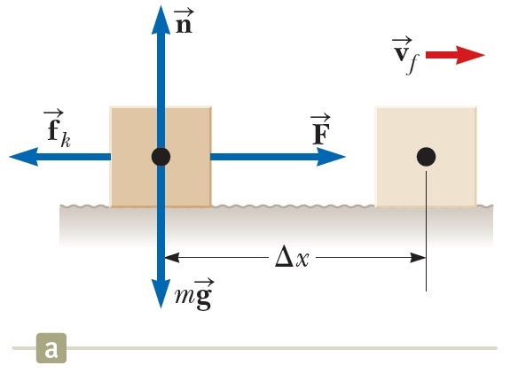
Διατήρηση της Ενέργειας
Παράδειγμα – Λύση:
Ένα σώμα μάζας $6$ kg σε αρχική ηρεμία κινείται προς τα δεξιά επάνω σε μια οριζόντια επιφάνεια λόγω σταθερής οριζόντιας δύναμης $12$ Ν.
Βρείτε την ταχύτητα του σώματος όταν αυτό μετατοπιστεί κατά $3$ m, εάν η επιφάνεια επαφής έχει συντελεστή τριβής ολίσθησης $0.15$

Slide 33
Διατήρηση της Ενέργειας
Παράδειγμα – Λύση:
Ένα σώμα μάζας $6$ kg σε αρχική ηρεμία κινείται προς τα δεξιά επάνω σε μια οριζόντια επιφάνεια λόγω σταθερής οριζόντιας δύναμης $12$ Ν.
Α) Βρείτε την ταχύτητα του σώματος όταν αυτό μετατοπιστεί κατά $3$ m, εάν η επιφάνεια επαφής έχει συντελεστή τριβής ολίσθησης $0.15$
Λύστε το ξανά θεωρώντας ως σύστημα το σώμα και την οριζόντια επιφάνεια!

Slide 34
Διατήρηση της Ενέργειας
Γνωρίζουμε ότι έργο == μεταφορά ενέργειας
Ερώτημα: Πόσο γρήγορα μεταφέρεται η ενέργεια?
Αν θέλετε να αγοράσετε έναν κινητήρα για να κινεί ένα ασανσέρ μάζας $1500$ kg για $5$ ορόφους, έχει μεγάλη σημασία αν ο κινητήρας το κάνει σε $30$s ή σε $30$ min! ☺
Το «πόσο γρήγορα» υποδηλώνει ένα ρυθμό
Ρυθμό μεταφοράς ενέργειας == στιγμιαία ισχύς $P$ (Power)
$$P=\frac{dE}{dt}$$
Μονάδα μέτρησης: $1 Watt = 1\frac{Joule}{sec}$

Slide 35
Διατήρηση της Ενέργειας
Εναλλακτικά, η ισχύς μπορεί να ιδωθεί ως ο ρυθμός παραγωγής έργου
Μέση ισχύς σε διάστημα $Δt$
$$P_{avg}=\frac{ΔE}{Δt}=\frac{W}{Δt}$$
Στιγμιαία ισχύς (για έργο σταθερής δύναμης)
$$P=\lim_{Δt→0}{P_{avg}}=\frac{dW}{dt}=\frac{\vec{F}⋅d\vec{r}}{dt}=\vec{F}∙\frac{d\vec{r}}{dt}=\vec{F}∙\vec{u}$$

Slide 36
Τέλος Διάλεξης

